Slide 1

友達の家で
ともだち うち
第７課

Slide 2

第７課
パート
PART
１
道が
わかりません。

Slide 3

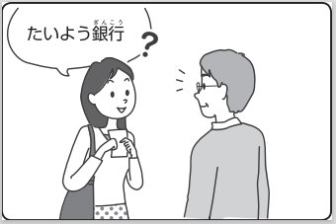
チャレンジ １
A：あのう、すみません。たいようぎんこうは どこに ありますか。
B：たいようぎんこうは あそこに あります。

Slide 4
(1) [cái gì] [có/tồn tại] [ở đâu]
Trợ từ に: chỉ vị trí sự tồn tại của đồ vật
～は ～に あります。
たいようぎんこう は あそこ に あります。
Ngân hàng Taiyo ở đằng đó.

Slide 5
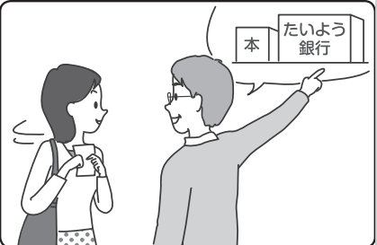
チャレンジ １
A：えっ、どこですか。
B：あそこです。ほんやの となりに あります。

Slide 6
Danh từ
の
Từ chỉ vị trí
Danh từ
Danh từ
つくえ
うえ
かばん
した
テレビ
なか／そと
の
ほんや
まえ／うしろ
はなや
よこ／となり
ぎんこう
ひだり／みぎ
わたし
ちかく／あいだ

Slide 7
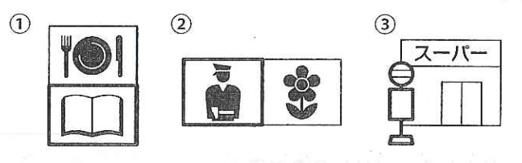
①本やは レストランの したに あります。
②こうばんは はなやの ひだりに あります。
③バスていは スーパーの 前に あります。

Slide 8
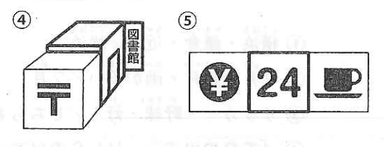
④としょかんは ゆうびんきょくの うしろに あります。
⑤コンビニは ぎんこうと きっさてんの 間に あります。

Slide 9
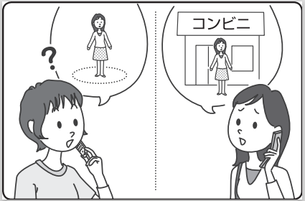
チャレンジ ２
A：どこに いますか。
B：コンビニの 前に います。

Slide 10
(1) [Người /con vật] [có/tồn tại] [ở đâu]
Trợ từに: chỉ vị trí tồn tại
của người/ con vật.
～は ～に います。
わたし まえ
私は コンビニ の 前 に います。
Tôi ở trước cửa hàng tiện lợi.

Slide 11
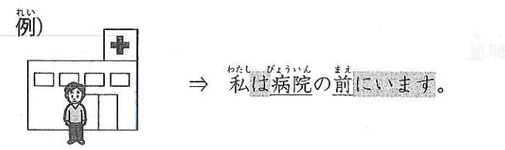
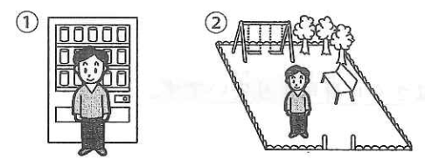
わたし まえ
私は びょういん の 前 に います。
①私は じどうはんばいきの 前に います。
②私は こうえんの なかに います。

Slide 12
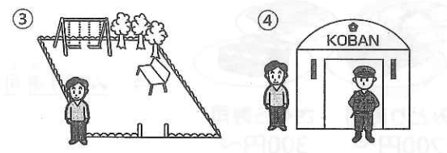
③私は こうえんの 前に います。
②私は こうばんの よこに います。

Slide 13
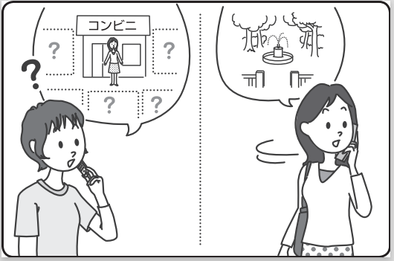
チャレンジ ３
A：ちかくに なにが ありますか。
B：ちかくに こうえんが あります。

Slide 14
(２) [ở đâu] [có/tồn tại] [ai/cái gì]
～に ～が あります／います。
Trợ từに: chỉ vị trí tồn tại ở đâu đó của người hay đồ vật

Slide 15
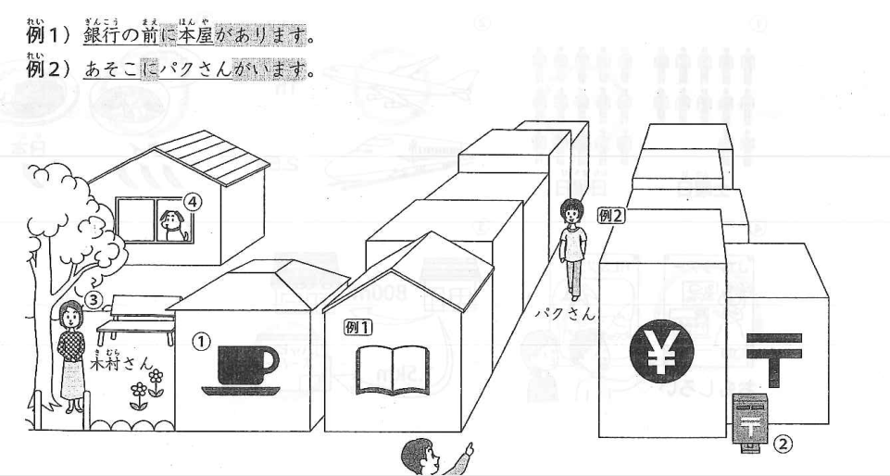

Slide 16
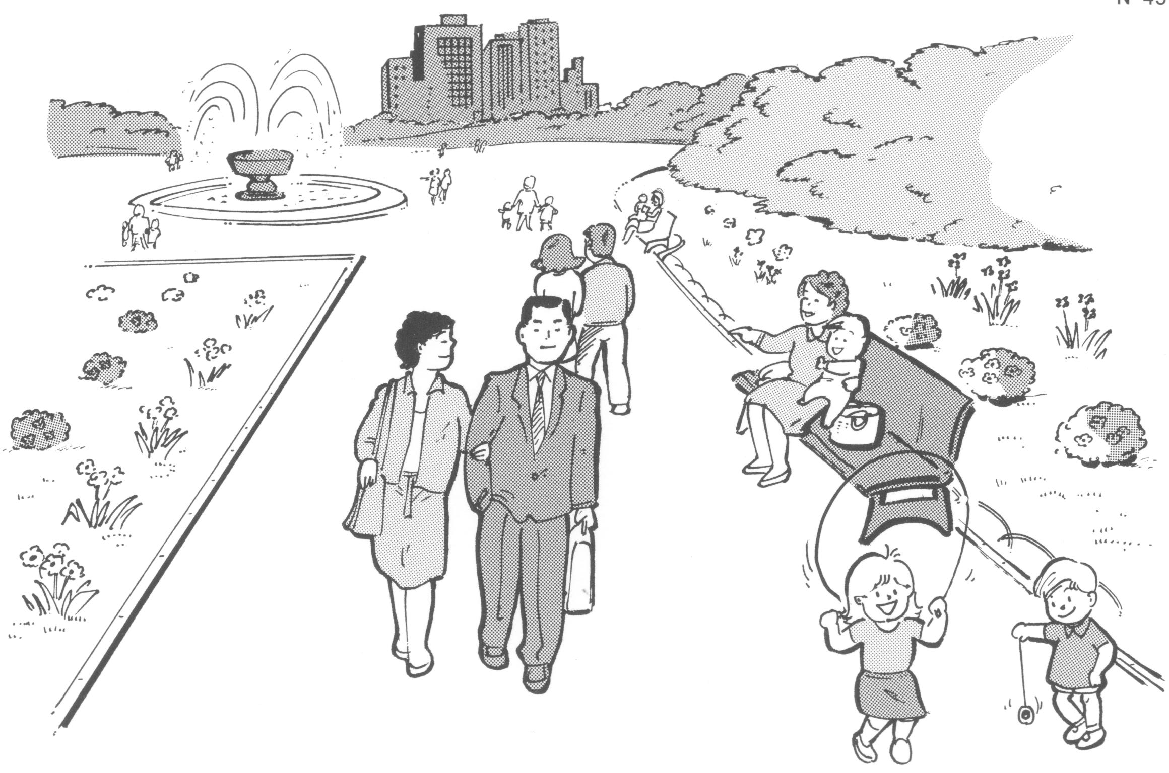
こうえんに
人が
たくさん
います。

Slide 17
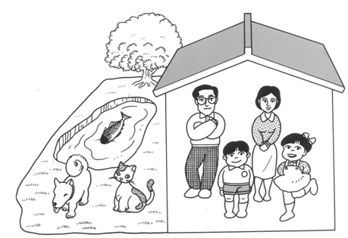
にわに いぬが います。
にわに いぬ と ねこが います。

Slide 18
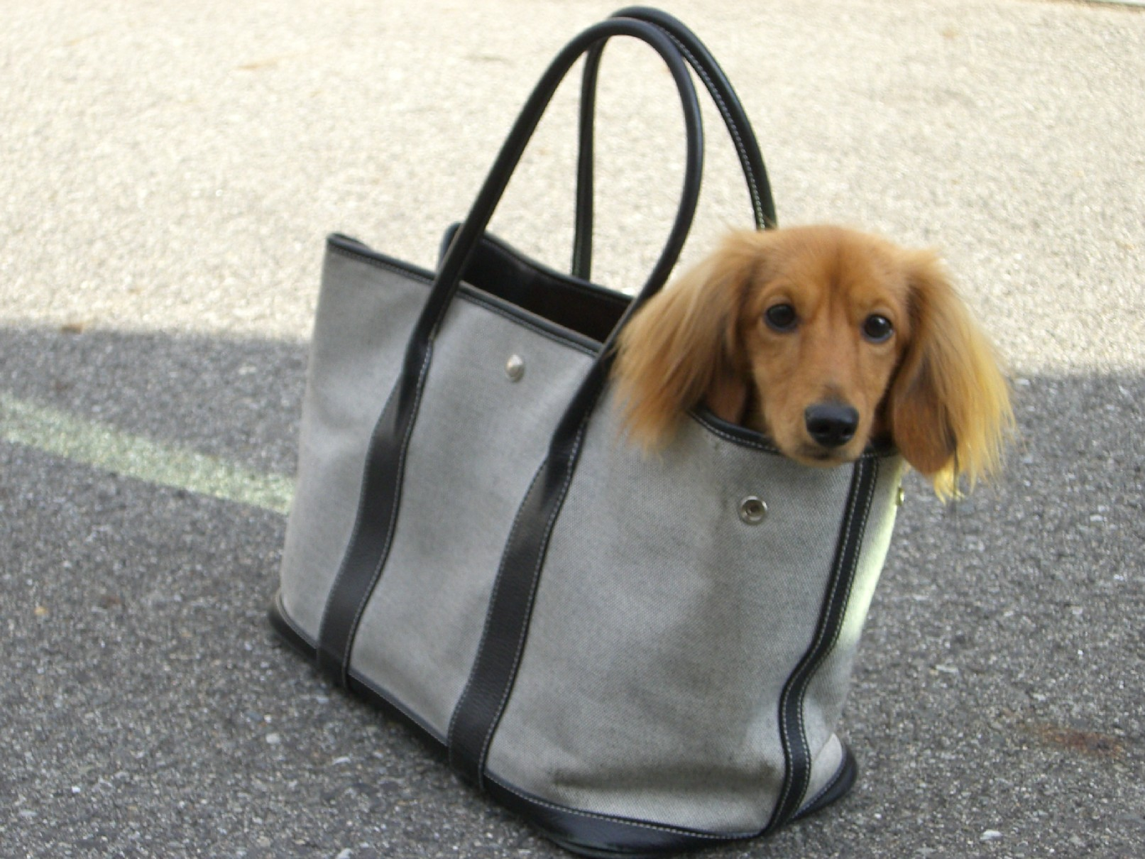
かばんの なかに いぬが います。

Slide 19
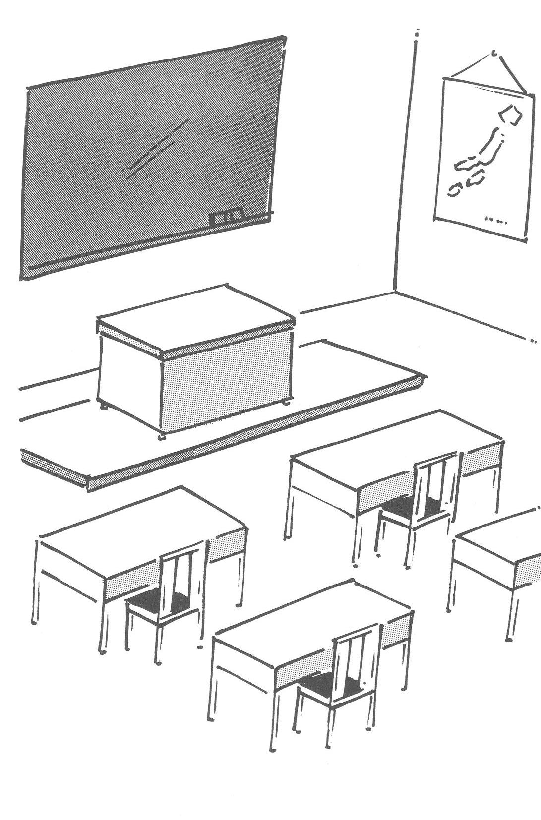
へやの なかに
ちず が
あります。

Slide 20
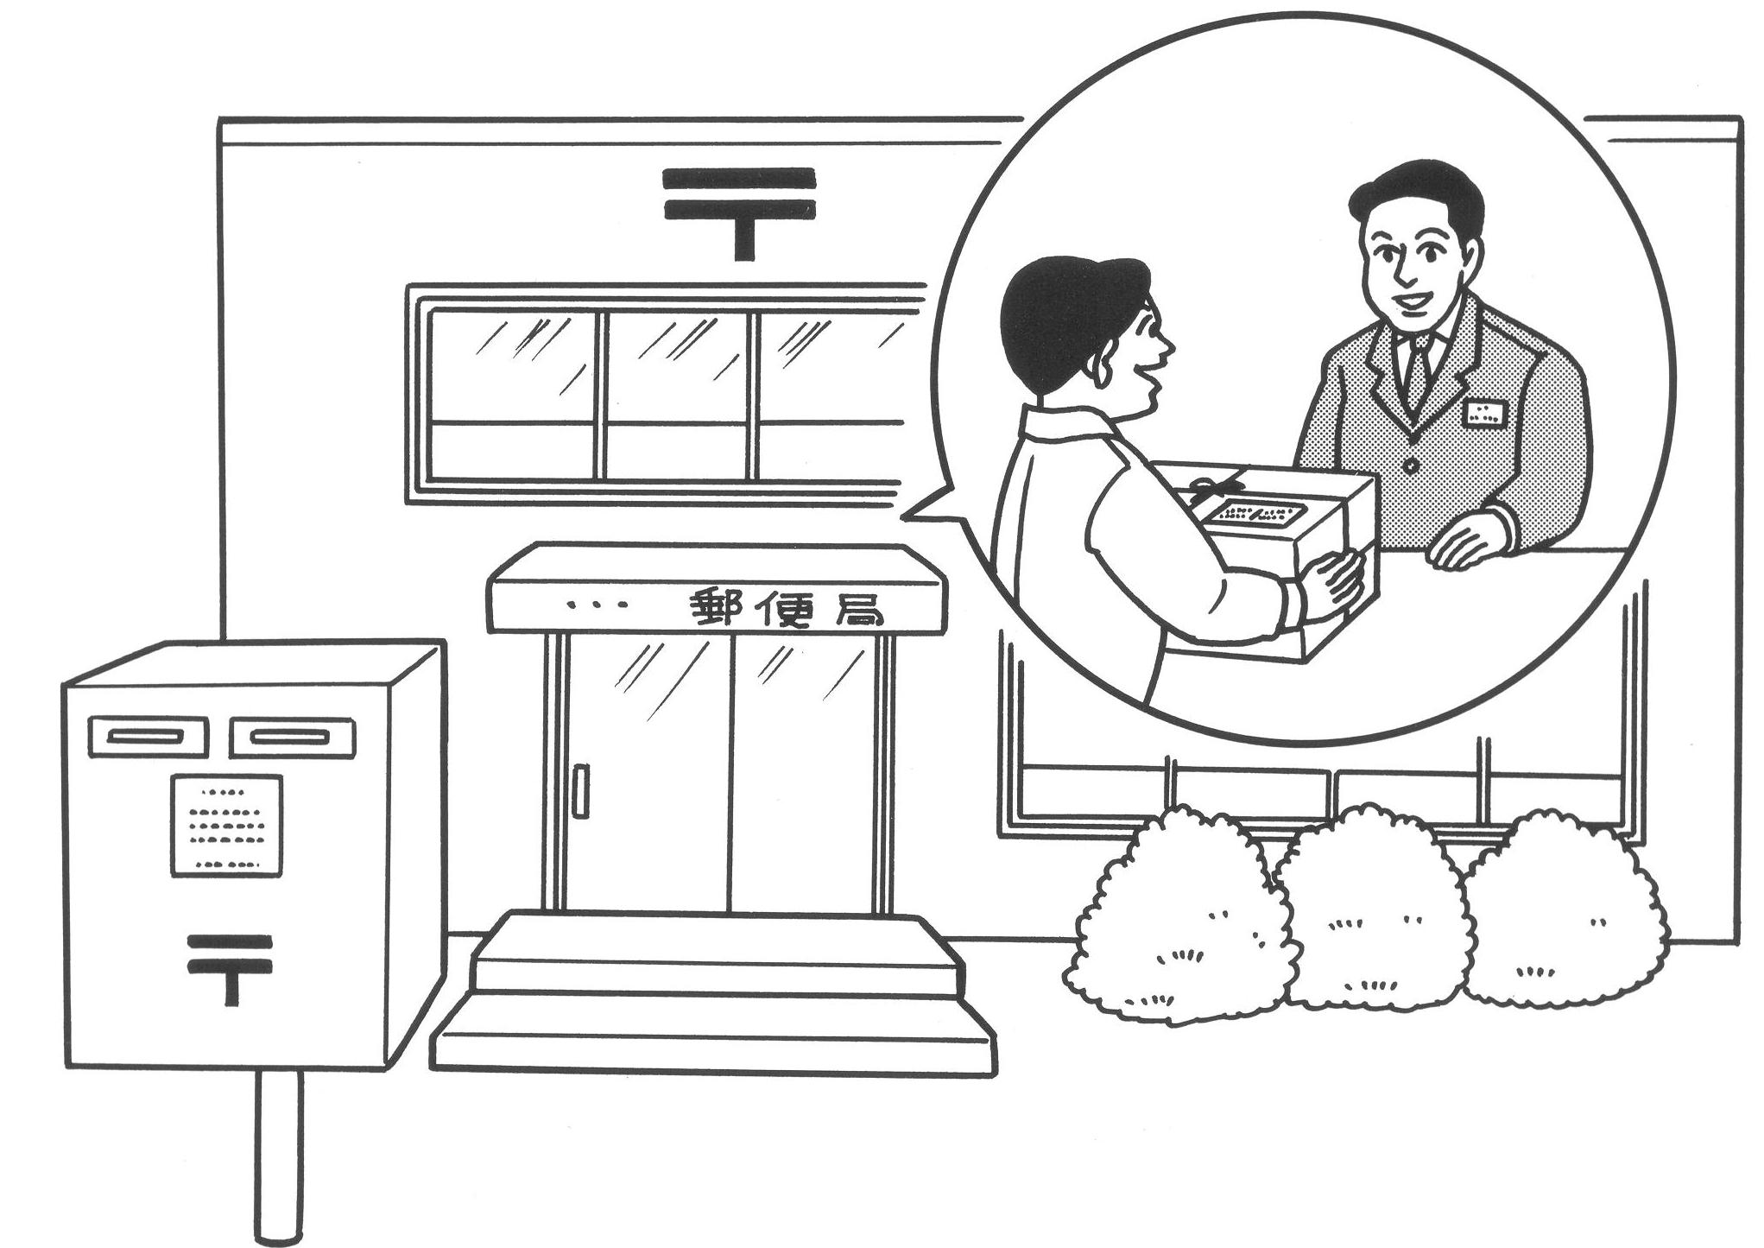
ゆうびんきょくの まえに
ポストが あります。

Slide 21
A： きょうしつに だれが いますか。
B： だれも いません。

Slide 22
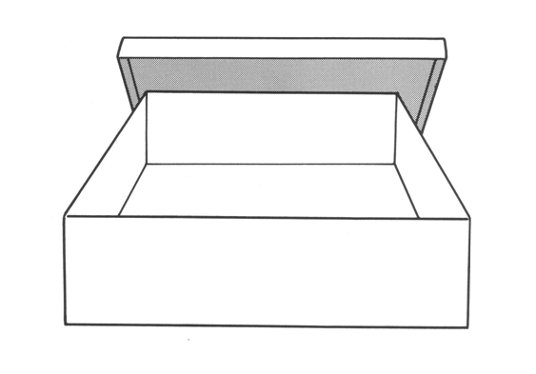
A：はこの なかに なにが ありますか。
B：なにも ありません。

Slide 23
へやに テレビが あります。
へやに アリさんが います。
～に ～が あります／います。
(1) [ở đâu] [có/tồn tại] [ai/cái gì]
(2) [ai/cái gì] [có/tồn tại] [ở đâu]
～は ～に あります／います。
テレビは へやに あります。
アリさんは へやに います。

Slide 24
れいぞうこ
冷蔵庫のなか
ビール
れいぞうこ
冷蔵庫の なかに ビールが あります。
れいぞうこ
冷蔵庫の なかに なにが ありますか。
れいぞうこ
ビールは 冷蔵庫の なかに あります。
ビールは どこに ありますか。
れいぞうこ
ビールは 冷蔵庫の なかです。

Slide 25
かばんのなかに 何が ありますか。
Trong cặp bạn có cái gì thế?
日本語の本が あります。
Có sách tiếng Nhật
本と ペンが あります。
Có sách và bút
本や ペンや お金 などが あります。
Có sách,bút, tiền…
何も ありません。
Chả có gì cả…

Slide 26
第７課
ĐỘNG TỪ DẠNG –TE
「て形」
パート
PART
２
パーティーの
準備

Slide 27
Cách phân loại
nhóm động từ
動詞グループ分け

Slide 28
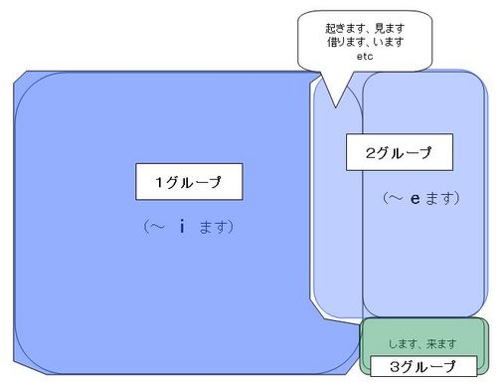

Slide 29
CÁCH CHIA
（つくりかた）
CHÚ Ý
行きます
行って
[-i] [-chi] [-ri] thành [～って]
Group I
[-bi] [-mi] [-ni] thành [～んで]
[-ki] thành [～いて]
[-gi] thành [～いで]
[-shi] thành [～して]
Group II
Bỏ [masu], cộng thêm [～て]
Group III
します して
きます きて

Slide 30
LUYỆN TẬP CHIA ĐỘNG TỪ DẠNG -TE
たちます
（đứng）
たって
かきます （viết, vẽ）
かいて
すわります （ngồi）
のみます （uống）
すわって
のんで
かいます （mua）
いそぎます （vội vàng, nhanh）
かって
いそいで
かします （cho vay, mượn）
かえります （về, trở về）
かえって
かして
よびます （gọi）
もちます （cầm, nắm）
もって
よんで

Slide 31
LUYỆN TẬP CHIA ĐỘNG TỪ DẠNG -TE
たべます （ăn）
たべて
います （có, tồn tại）
いて
みます
（xem, nhìn）
みて
おしえます （dạy dỗ, chỉ bảo）
おしえて
かります （vay, mượn）
かりて
かいもの して
かいものします
（mua）
おきます （ngủ dậy）
おきて
日本へ
きて
かけます （gọi (đt)）
日本へきます
（đến Nhật）
かけて

Slide 32
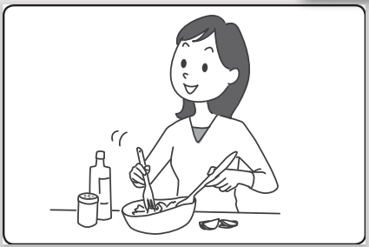
チャレンジ １
A：サラダをつくってください。
B：はい。

Slide 33
CÁC MẪU CÂU VỚI ĐỘNG TỪ DẠNG -TE
Đề nghị, mệnh lệnh lịch sự
Ｖて＋ください
(Xin mời…, Xin hãy…, xin vui lòng)
たって ください。
たちます。
Đứng lên.
(Xin mời) Hãy đứng lên.
なまえを かいて ください。
なまえを かきます。
Viết tên.
(Xin mời) Hãy viết tên.
あした９時に きます。
あした９時に きて ください。
Ngày mai đến lúc 9 giờ.
Ngày mai (xin mời) hãy đến lúc 9 giờ.

Slide 34
れんしゅうします
1．日本語を かきます
2．ふくをあらいます
3、先生にききます
4．パソコンをつかいます
5．しおをとります
6．日本語をおしえます
1．日本語を かいてください
2．ふくをあらってください
3、先生にきいてください
4．パソコンをつかってください
5．しおをとってください
6．日本語をおしえてください

Slide 35
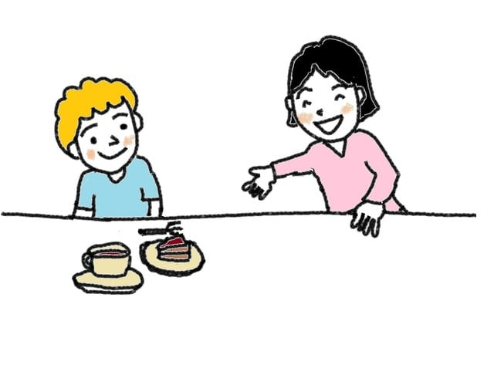
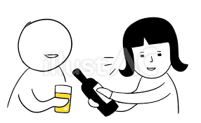
食べて ください。
ビールを 飲んで ください。

Slide 36
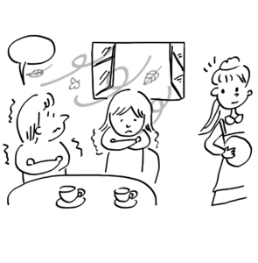
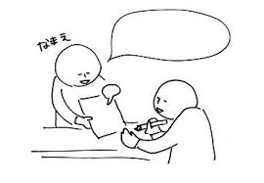
ここに なまえを かいて ください。
まどを しめてください。

Slide 37
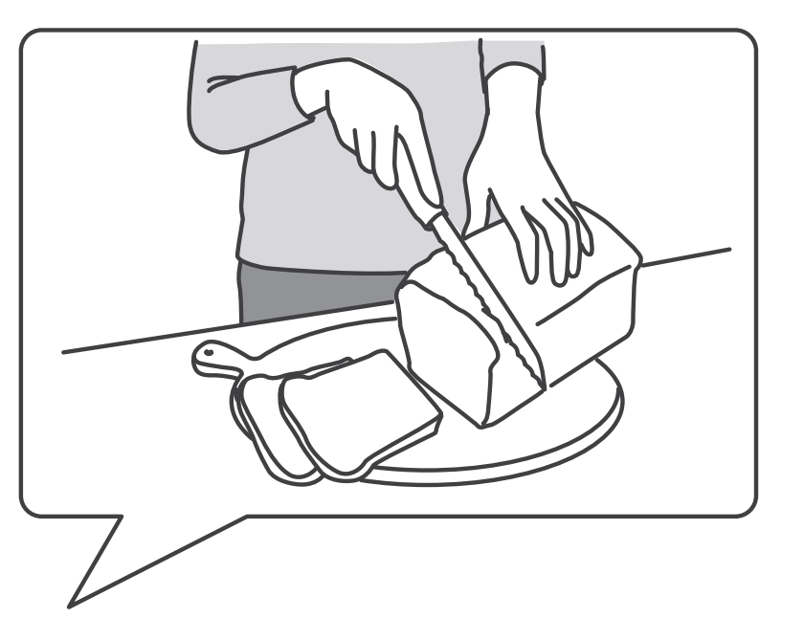
このパンを ナイフで きって ください。
Bằng phương tiện, cách thức gì

Slide 38
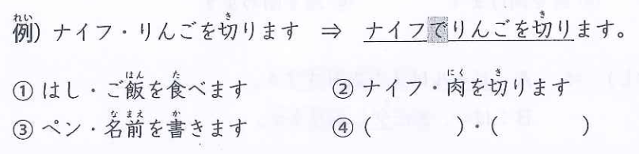
① はしで ごはんを たべます。
② ナイフで にくを きります。
③ ペンで なまえを かきます。

Slide 39

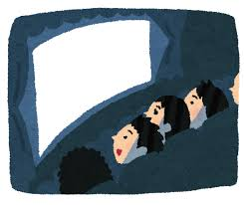
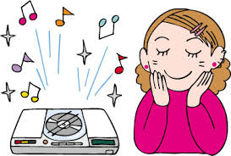
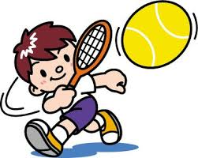
えいが み
見ましょう。
映画を 見ます。
見ませんか。
見に 行きます。
見てください。
おんがく き
RỦ RÊ
聞きましょう。
聞きませんか。
聞きに 行きます。
聞いてください。
音楽を 聞きます。
HÔ HÀO
ĐI ĐỂ…
MỆNH LỆNH
テニスを します。
しましょう。
しませんか。
しに 行きます。
してください。
To be continued

Slide 40
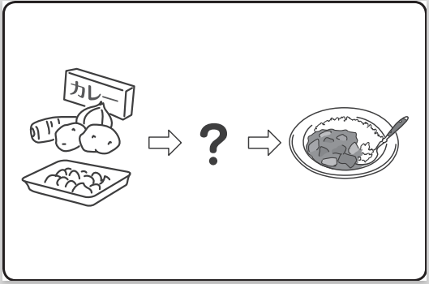
チャレンジ ３
つくります
＋ かた
A：カレーの つくりかた を おしえてください。
B：はい。

Slide 41
NのVます＋かた：Cách ～
1．かんじ・かきます
2．やさい・きります
3．スープ・つくります
4．パソコン・つかいます
5．かんじ・よみます
6．りょうり・たべます
1．かんじの かきかた
2．やさいの きりかた
3．スープの つくりかた
4．パソコンの つかいかた
5．かんじの よみかた
6．りょうりの たべかた

Slide 42
A：カレーの つくりかたが わかりません。
すみませんが、つくりかたを おしえてください。
B：いいですよ。
B：すみません。私も わかりません。
Cさんに 聞いてください。

Slide 43
HIỂU, BIẾT (cái gì)
Thể hiện
sự hiểu, biết
về cái gì đó xét
về mặt kiến thức
～は ～が わかります。
Hiểu, biết
えいご
わ
わたしは
英語
が
分かります。
ちゅうごくご
こいびとは
中国語
が
分かります。
Không hiểu
にほんご
Bさんは
日本語
が
分かりません。
Có hiểu không
かんじ
あなたは
漢字
が
分かりますか。

Slide 44
Vました／ません／ましょう
Vます
Vます＋に 行きます／来ます
Vます＋たいです
Vます＋かた
Tạo DANH TỪ từ ĐỘNG TỪ
CÁCH…

Slide 45
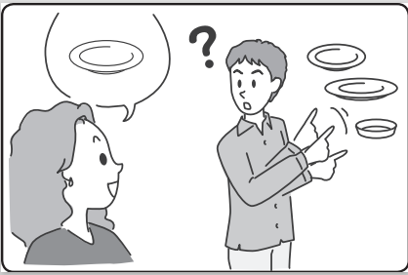
チャレンジ 4
A：どの おさらですか。
B：その おさらです。

Slide 46
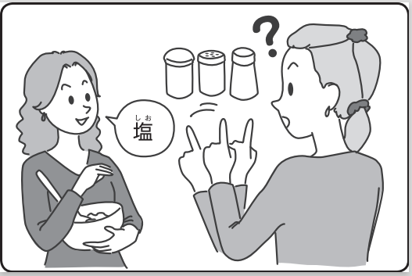
チャレンジ 5
A：どれですか。
B：それです。

Slide 47

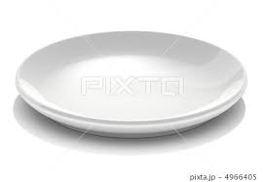
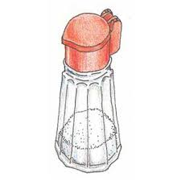


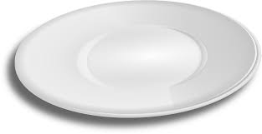
『どの』VS『どれ』
さら と
お皿を取ってください。
しお と
塩を取ってください。
Hãy lấy cho tôi cái đĩa!
Hãy lấy cho tôi lọ muối!
Cái nào ạ?
どのお皿ですか。
どれですか。

Slide 48
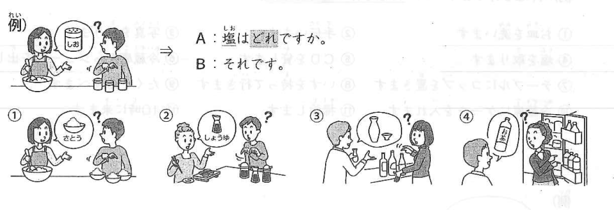
どれ：Cái nào?

Slide 49
どこ
ここ ・ そこ ・ あそこ
どちら
こちら ・ そちら ・ あちら
どの
この ・ その ・ あの
どれ
これ ・ それ ・ あれ
どんな
どう
どのくらい

Slide 50
第７課
パート
PART
３
みんなで
楽しいパーティー

Slide 51
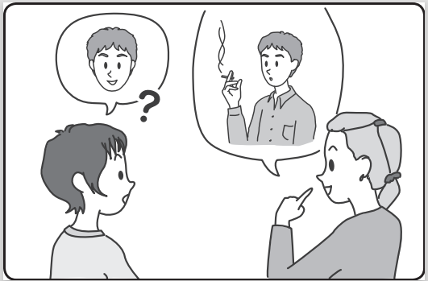
チャレンジ １
A：ダニエルさんは どこに いますか。
B：あそこで たばこを すっています。

Slide 52
CÁC MẪU CÂU VỚI ĐỘNG TỪ DẠNG -TE
Câu tiếp diễn:
thể hiện
hành động đang diễn ra
なに
Ｖて＋います
(Đang…)
バスをまちます。
バスを まって います。
なにを していますか。
Đợi xe buýt.
Đang đợi xe buýt.
タバコを すいます。
タバコを すって います。
Hút thuốc lá.
Đang hút thuốc lá.
日本語を べんきょうします。
日本語を べんきょうしています。
Học tiếng Nhật.
Đang học tiếng Nhật.

Slide 53
もらいます
かきます
って
いて
ききます
いて
わかります
って
って
はいります
およぎます
いで
てつだいます
って
やすみます
んで
ふります
って
よびます
んで
かいます
って
まがります
って
はじめます
あいます
て
って
もちます
って
しめます
て
きります
って
とめます
て

Slide 54
おぼえます
て
つかれます
て
あけます
て
て
さんぽします
でます
て
けっこんします
て
おきます
て
しょくじします
て
みます
て
かります
て
います
て
むかえます
て
かえます
て

Slide 55
き
CDを聞きます → CD を きいています。
①おさらを あらいます。
②うたを うたいます。
③ギターを ひきます。
④でんわを かけます。
⑤ともだちと はなします。
⑥たばこを すいます。

Slide 56
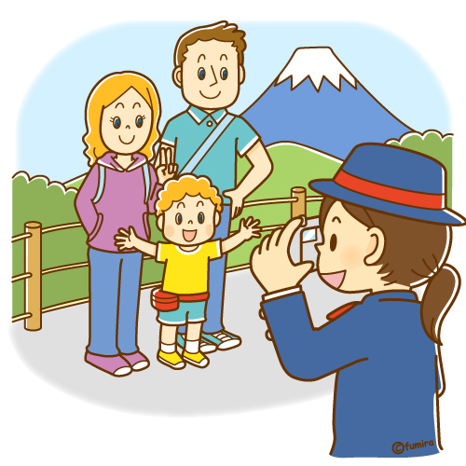
なにを していますか。
しゃしんを とって います。

Slide 57
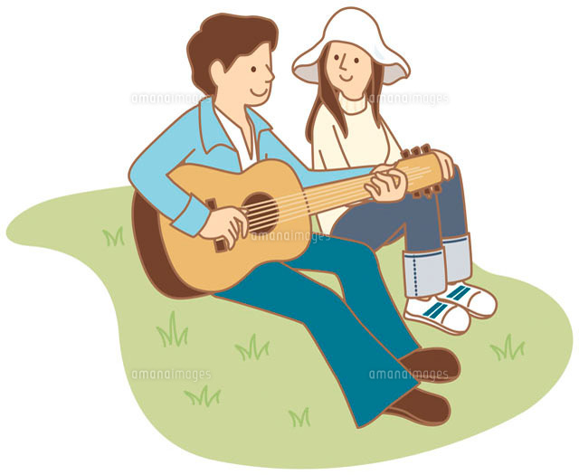
なにを していますか。
ギターを ひいて います。

Slide 58
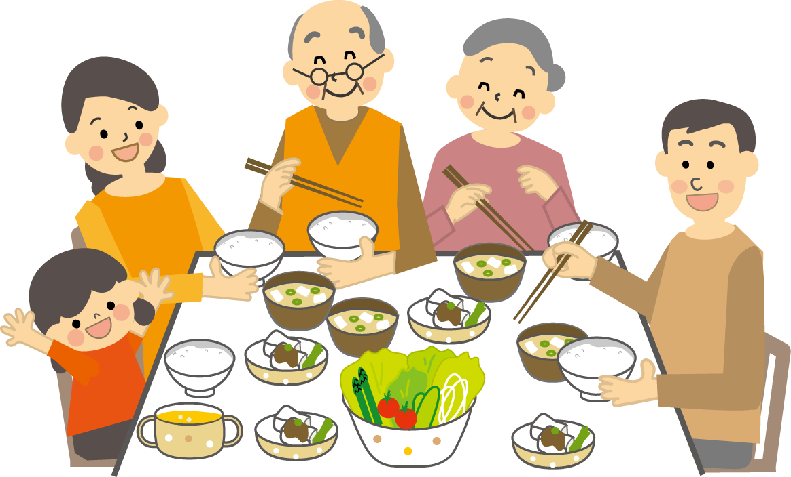
なにを していますか。
しょくじして います。

Slide 59

なにを していますか。
でんわを かけて います。

Slide 60

なにを して いますか。
おんがくを きいて います。

Slide 61
えいが み
映画を 見てください。
映画を 見ています。
おんがく き
MỆNH LỆNH
音楽を 聞いてください。
TIẾP DIỄN
音楽を 聞いています。
To be continued
テニスを してください。
テニスを しています。

Slide 62
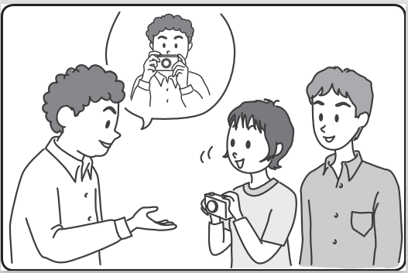
チャレンジ ２
A：しゃしんを とりましょうか。
B：あ、ありがとう ございます。 おねがい します。

Slide 63
Vます → ましょうか Đề nghị làm gì cho ai
ケーキをきります
→ケーキを きりましょうか。
①りょうりを とります。
①りょうりを とりましょうか。
②コップを あらいます。
②コップを あらいましょうか。
③かばんを もちましょうか。
③かばんを もちます。

Slide 64
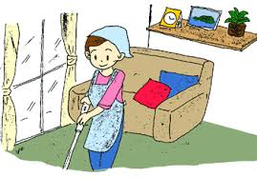
A：そうじ しましょうか。
B：あ、ありがとう ございます。 おねがい します。

Slide 65
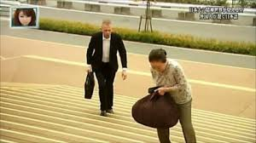
A：もちましょうか。
B：あ、ありがとう ございます。 おねがい します。

Slide 66
『ましょうか』の使い方
まい いっしょ い
チケットが２枚あります。一緒に行きましょう。
Let’s (do smt)
Do you want to
(do smt) with me?
チケットが２枚あります。一緒に行きませんか？
てつだ
Shall I do smt for you!
手伝いましょうか？
も
いすを持ってきましょうか。

Slide 67
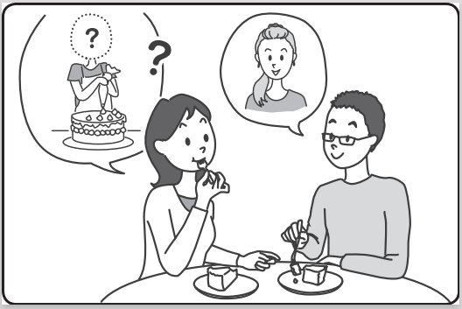
だれが
Hỏi cho đối tượng là chủ thể của câu
チャレンジ ３
A：だれが このケーキを つくりましたか。
B：アンナさんが つくりました。

Slide 68
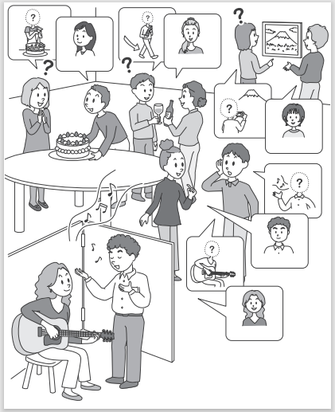
A：Từ để hỏi が ～か。 B：～が～。
会話練習
A：だれが もって きましたか。
B：アンナさんが もって きました。
Notes:
GV cho từng cặp SV hỏi và trả lời theo mẫu hội thoại và theo thứ tự khoanh tròn

Slide 69
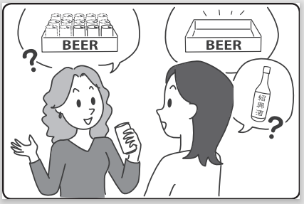

チャレンジ ４
A：ビールは まだ ありますか。
B：すみません。もう ありません。

Slide 70
まだ あります：Vẫn còn もう ありません：Không còn nữa
Ａ：サラダは まだ ありますか。
Ｂ：はい、まだ あります。どうぞ。
Ａ：ありがとうございます。
Ａ：ビールは まだ ありますか。
Ｂ：すみません。もう ありません。
ワインは どうですか。
Ａ：いいですね。

Slide 71
